Slide 1
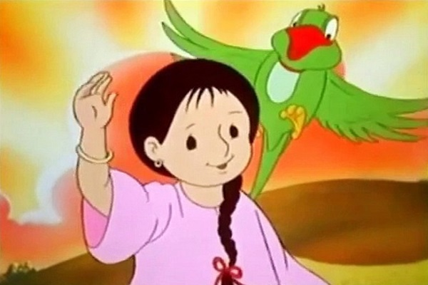
মীনা দিবস
“আমি বাবা মায়ের শত আদরের মেয়ে”
রাহিমা আক্তার

Slide 2
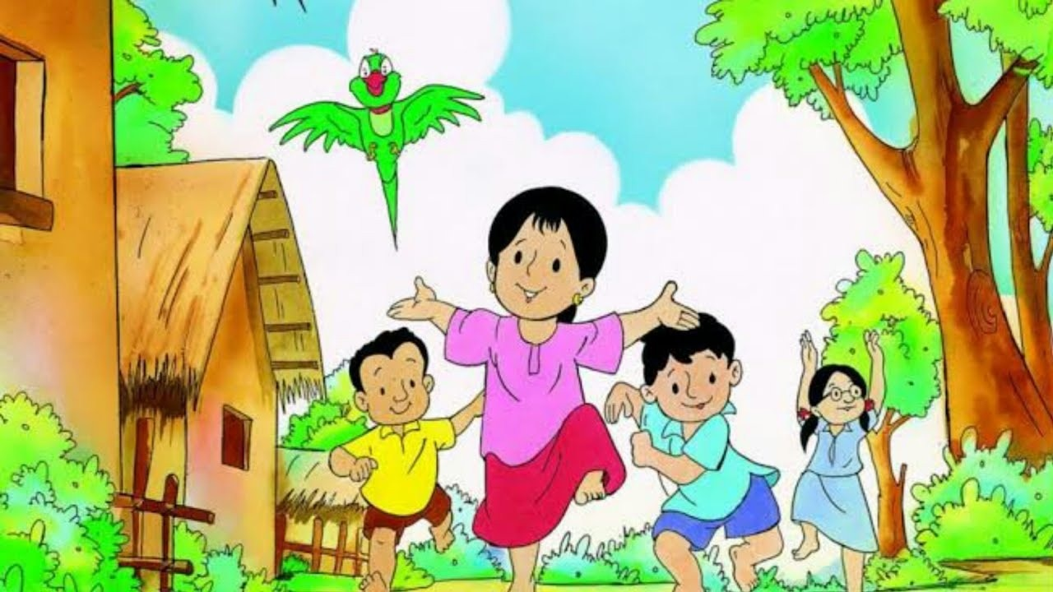
২৪ সেপ্টেম্বর, মীনা দিবস। বিদ্যালয়ে যেতে সক্ষম শতভাগ শিশুর বিদ্যালয়ে ভর্তি নিশ্চিতকরণ এবং ঝরেপড়া রোধের অঙ্গীকার নিয়ে বিশ্বে পালিত হয় ইউনিসেফের ঘোষিত দিবসটি। শিক্ষা ও স্বাস্থ্যবিষয়ক উন্নয়নের পাশাপাশি বাল্য বিয়ে, পরিবারে অসম খাদ্য বণ্টন, শিশুশ্রম রোধ প্রভৃতি বিষয়ে সচেতন করা ও কার্যকর বার্তা পৌঁছানোর ক্ষেত্রে ‘মীনা’ চরিত্রটি অত্যন্ত গুরুত্বপূর্ণ ভূমিকা পালন করছে। মীনা শিশু-কিশোরদের মধ্যে ব্যাপক জনপ্রিয় বাংলা কার্টুন। এ কার্টুন ছবিটি তৈরি করেছে ইউনিসেফ।
রাহিমা আক্তার

Slide 3
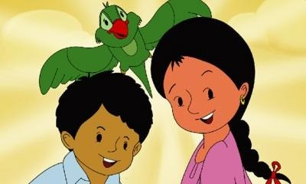
মীনাকে দক্ষিণ এশিয়ার মেয়ে শিশুদের প্রতিচ্ছবি হিসেবে দেখা হয়। মীনা কার্টুন শুধু বাংলাদেশ নয়, দক্ষিণ এশিয়ায় বিভিন্ন ভাষায় নির্মিত জনপ্রিয় একটি টিভি কার্টুন। ভারত, বাংলাদেশ, পাকিস্তান, নেপাল, শ্রীলঙ্কা আর ভুটানে একযোগে প্রতিবছর মীনা কার্টুন প্রচারিত হয়ে আসছে। তবে এর শুরুটা বাংলাদেশেই। বাংলাদেশের প্রেক্ষাপটে মূলত একটি কার্টুন চিত্র তৈরির পরিকল্পনা করা হয়। ৮০ দশক ও ৯০ এর পরবর্তী সময়ে মেয়েদের অবস্থা ছিল করুণ। তখনকার সময়ে মেয়েদের শিক্ষার ব্যাপারে শুধু শহরেই কিছুটা অগ্রগতি ছিল।
গ্রামের বেশির ভাগ মেয়ের শিক্ষার অধিকার ছিল না। শহরেও যে সব মেয়েই পড়ালেখার সুযোগ পেত তাও না। তখন সবার ধারণা ছিল, মেয়েরা ঘর-সংসার করবে তাই তাদের লেখাপড়ার দরকার নেই। অল্প বয়সেই তাদের বিয়ে দিয়ে দেওয়া হতো। শুধু তাই নয়, মেয়ের বিয়ের জন্য যৌতুকের ব্যবস্থাও করতে হত পাত্রী পক্ষকে। মেয়েদের চেয়ে ছেলেদের ভালো ভালো খাবার দেওয়া হতো। মেয়েরাও যে নিজ যোগ্যতায় আর্থিক ভাবে দেশ ও নিজের পরিবারের উন্নতি ঘটাতে পারে তা কেউ চিন্তাই করতে পারত না।
মীনা, রাজু ও মিঠু
রাহিমা আক্তার

Slide 4
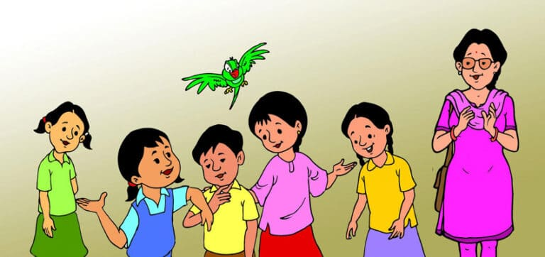
কার্টুনের মূল চরিত্র মীনা আট বছর বয়সের কন্যাশিশু। সে তার পরিবারের সঙ্গে একটি ছোট গ্রামে বাস করে। এ চরিত্রের মাধ্যমে শিশুদের অধিকার, শিক্ষা, সংস্কৃতি, বিনোদন এবং শারীরিক ও মানসিকভাবে বেড়ে ওঠার চিত্র ফুটে ওঠে।
মীনা কার্টুনে একটি পরিবারের কাহিনী তুলে ধরা হয়েছে, যেখানে মীনা সময়মতো স্কুলে যায়, বন্ধুদের সঙ্গে খেলাধুলা করে এবং পরিবারের বিভিন্ন কাজে সহযোগিতা করে। মিনা চরিত্রটি বাংলাদেশ, পাকিস্তান, ভারত, নেপাল তথা দক্ষিণ এশিয়ার মেয়েশিশুদের প্রতিনিধিত্বকারী একটি বালিকা চরিত্র। ১৯৯৮ সাল থেকে দেশব্যাপী মীনা দিবস উদযাপন করছে সরকারি-বেসরকারি সংস্থা।
রাহিমা আক্তার

Slide 5
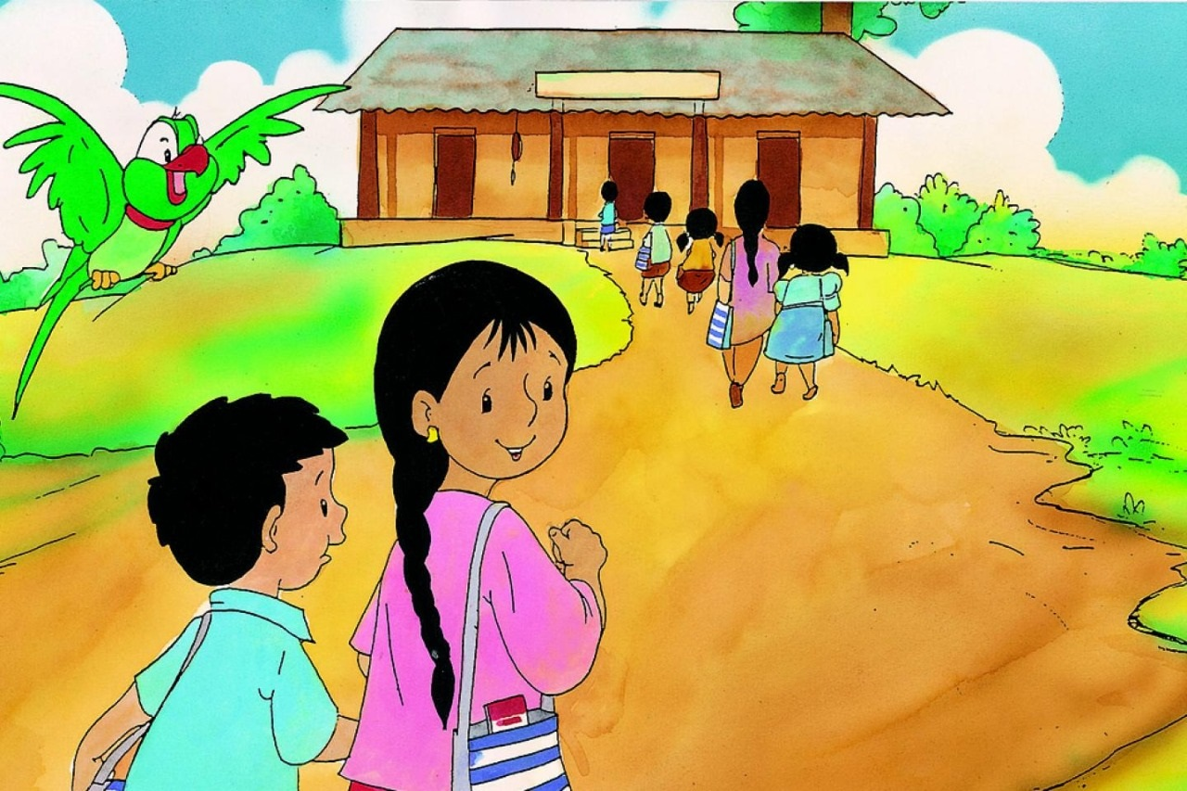
১৯৯১ সালে ইউনিসেফের উদ্যোগে কার্টুন চরিত্র হিসেবে মীনার জন্ম। এর জনক মুস্তাফা মনোয়ার। ফিলিপাইনে অবস্থিত যুক্তরাষ্ট্রের অ্যানিমেশন স্টুডিও হান্না বারবারায় ১৯৯২ সালে মীনা কার্টুনের প্রথম কয়েকটি পর্ব নির্মাণ করা হয়। এরপর ভারতের রামমোহন স্টুডিওতে নির্মাণ করা হয় মীনা কার্টুন। তারপর বাংলাদেশেই মীনা কার্টুন তৈরি হয়েছে। মীনা কার্টুন শুধু বাংলা ভাষায় তৈরি হয়নি। হিন্দি, উর্দুসহ ২৯টি ভাষায় মীনা তৈরি হয়েছে। প্রথমে মীনার ১৩টি পর্ব বানানো হয়েছিল। প্রচার করা হয় সার্কভুক্ত সাতটি দেশের রাষ্ট্রীয় টেলিভিশনে। এখন মীনার ২৭টি পর্ব রয়েছে। মীনার কার্টুন ছবি নিয়ে ২৩টি কমিক বইও বের হয়েছে। এসব বইও ব্যাপক জনপ্রিয়তা পেয়েছে। এ ছাড়া বিভিন্ন বিষয়ের ওপর টেলিভিশন ও বেতারের জন্য স্পট তৈরি করা হয়।
বাংলাদেশে প্রথম ১৯৯৫ সালে বিটিভিতে মীনা কার্টুন দেখানো শুরু হয়। বাংলাদেশ টেলিভিশনে মীনা কার্টুন দেখানোর পাশাপাশি রেডিওতে প্রচারিত হয় মীনার অনুষ্ঠান। ইউনিসেফ ও বিবিসি ওয়ার্ল্ড সার্ভিস প্রথম রেডিওর জন্য মীনা সিরিজ তৈরি করে। ৬৮টি ভ্রাম্যমাণ ফিল্ম ইউনিটের মাধ্যমে মীনা পৌঁছে গেছে দেশের আনাচ-কানাচে।
মীনা স্কুলে যায়
রাহিমা আক্তার

Slide 6
গুনীজনরা বুঝতে পারলো এ অবস্থার পরিবর্তন না হলে দেশ ও জাতি কেউই এগোতে পারবে না। তখনকার সময়ের দক্ষিণ এশিয়ার সার্কভুক্ত সাতটি দেশ-বাংলাদেশ, ভারত, নেপাল, ভুটান, পাকিস্তান, মালদ্বীপ ও শ্রীলঙ্কা (পরে আফগানিস্তান যুক্ত হয়)। ১৯৯০ সালকে ‘মেয়েশিশু দশক’ হিসেবে ঘোষণা করে। ১৯৯০ থেকে ২০০০ সালের মধ্যে মেয়েদের মর্যাদাপূর্ণ সামাজিক অবস্থান, বিশেষ করে সুবিধাবঞ্চিত মেয়েশিশুদের অধিকার সংরক্ষণ, মেয়ে ও ছেলে শিশুদের সমান অধিকার প্রতিষ্ঠা এবং এ সম্পর্কে সব অঙ্গীকার গ্রহণ করা হয়। তবে এসব কাজ বাস্তবায়ন করা এত সহজ ছিল না, তারা এমন কিছু করতে চাইছিল যা সব ধরণের মানুষের কাছে পৌঁছাবে এবং তাদের মানসিকতা পরিবর্তনে সহায়তা করবে।
এই দেশগুলো মিলিতভাবে সিদ্ধান্ত নিল, মেয়েশিশুদের অধিকার সংরক্ষণের জন্য এমন কিছু করতে হবে, যা তাদের অবস্থার পরিবর্তনে সহায়ক হবে। জাতিসংঘের শিশু তহবিল (ইউনিসেফ) এ দায়িত্ব নেয়। ইউনিসেফ এমন একটা চরিত্র সৃষ্টি করার কথা ভেবে দেখল, যে পড়ালেখা করে এবং মেয়েদের জন্য পড়ালেখা কেন প্রয়োজন তা তুলে ধরে, যা দেখে মেয়েদের মা-বাবারা বুঝতে পারবেন যে মেয়েদেরও লেখাপড়া করানো দরকার। এছাড়াও সমঅধিকারের ক্ষেত্রে কোন লিঙ্গ বৈষম্য যেন না থাকে তাও তুলে ধরতে হবে।
রাহিমা আক্তার

Slide 7
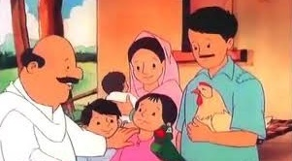
রাহিমা আক্তার

Slide 8
ডেনমার্কের আর্থিক সহায়তায় তৈরি করা হলো এক নতুন ধারাবাহিক অ্যানিমেশন কার্টুন ছবি, যার প্রধান চরিত্র হলো মীনা। নয় বছরের মীনা ভীষণ হাসিখুশি একটি মেয়ে। সবার জন্য ভালো কিছু করতে মীনা সবার আগে থাকে। সব সময়ই তার আগ্রহ, কিসে এলাকার মানুষের উপকার হয়। যখনই মা-বাবার দরকার পড়ে, তখনই মীনা তাঁদের সাহায্য করে। ঘরের কাজও যেমন করে, তেমনি পড়ালেখাও করে। মীনা কার্টুন তৈরির ক্ষেত্রে কেন্দ্রীয় ভূমিকা পালন করেছে ইউনিসেফ বাংলাদেশ।
এটা মীনা কার্টুন প্রথম বের করা হয় ধারাবাহিকভাবে ২৩টি কমিক বই আকারে। চার দেশের চার শিল্পী মিলে হরেক ধরণের মেয়ে শিশুকে দেখার পর তৈরি করেন সবার পছন্দের এই মীনাকে। মীনাকে রুপায়নের আগে দক্ষিণ এশিয়ার প্রায় ১০ হাজার মানুষের সঙ্গে কথা বলে ইউনিসেফ মীনাকে নিয়ে। কেমন মীনাকে চায় সবাই সেটা জানতে চেয়েছে তারা বারবার। কেবল মীনাকে নিয়েই নয়, অনেক অনেক পড়াশোনা করতে হয়েছে সবাইকে মীনার চারপাশের মানুষ আর তার পরিবারকে নিয়েও। দক্ষিণ এশিয়ার মানুষের কথা মাথায় রেখেই তৈরি করা হয়েছে চরিত্রগুলো। মীনা নামটিকে দক্ষিণ এশিয়ার সবগুলো দেশে ব্যাপক ব্যবহৃত নাম হিসেবে খুঁজে পায় ইউনিসেফ। আর শুরু থেকেই তারা খুঁজছিল এমন একটি নাম, যার গ্রহনযোগ্যতা সবার কাছে থাকবে।
রাহিমা আক্তার

Slide 9
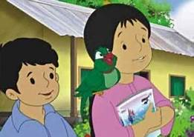
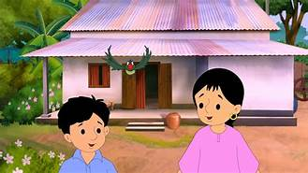
রাহিমা আক্তার

Slide 10
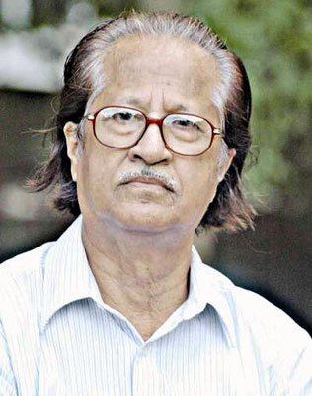
১৯৯১ সালে ইউনিসেফের উদ্যোগে কার্টুন চরিত্র হিসেবে মীনার জন্ম। এর জনক মুস্তাফা মনোয়ার। ফিলিপাইনে অবস্থিত যুক্তরাষ্ট্রের অ্যানিমেশন স্টুডিও হান্না বারবারায় ১৯৯২ সালে মীনা কার্টুনের প্রথম কয়েকটি পর্ব নির্মাণ করা হয়। এরপর ভারতের রামমোহন স্টুডিওতে নির্মাণ করা হয় মীনা কার্টুন। তারপর বাংলাদেশেই মীনা কার্টুন তৈরি হয়েছে। মীনা কার্টুন শুধু বাংলা ভাষায় তৈরি হয়নি। হিন্দি, উর্দুসহ ২৯টি ভাষায় মীনা তৈরি হয়েছে। প্রথমে মীনার ১৩টি পর্ব বানানো হয়েছিল। প্রচার করা হয় সার্কভুক্ত সাতটি দেশের রাষ্ট্রীয় টেলিভিশনে। এখন মীনার ২৭টি পর্ব রয়েছে। মীনার কার্টুন ছবি নিয়ে ২৩টি কমিক বইও বের হয়েছে। এসব বইও ব্যাপক জনপ্রিয়তা পেয়েছে। এ ছাড়া বিভিন্ন বিষয়ের ওপর টেলিভিশন ও বেতারের জন্য স্পট তৈরি করা হয়।
বাংলাদেশে প্রথম ১৯৯৫ সালে বিটিভিতে মীনা কার্টুন দেখানো শুরু হয়। বাংলাদেশ টেলিভিশনে মীনা কার্টুন দেখানোর পাশাপাশি রেডিওতে প্রচারিত হয় মীনার অনুষ্ঠান। ইউনিসেফ ও বিবিসি ওয়ার্ল্ড সার্ভিস প্রথম রেডিওর জন্য মীনা সিরিজ তৈরি করে। ৬৮টি ভ্রাম্যমাণ ফিল্ম ইউনিটের মাধ্যমে মীনা পৌঁছে গেছে দেশের আনাচ-কানাচে।
মুস্তাফা মনোয়ার
রাহিমা আক্তার

Slide 11
রাহিমা আক্তার

